Slide 1
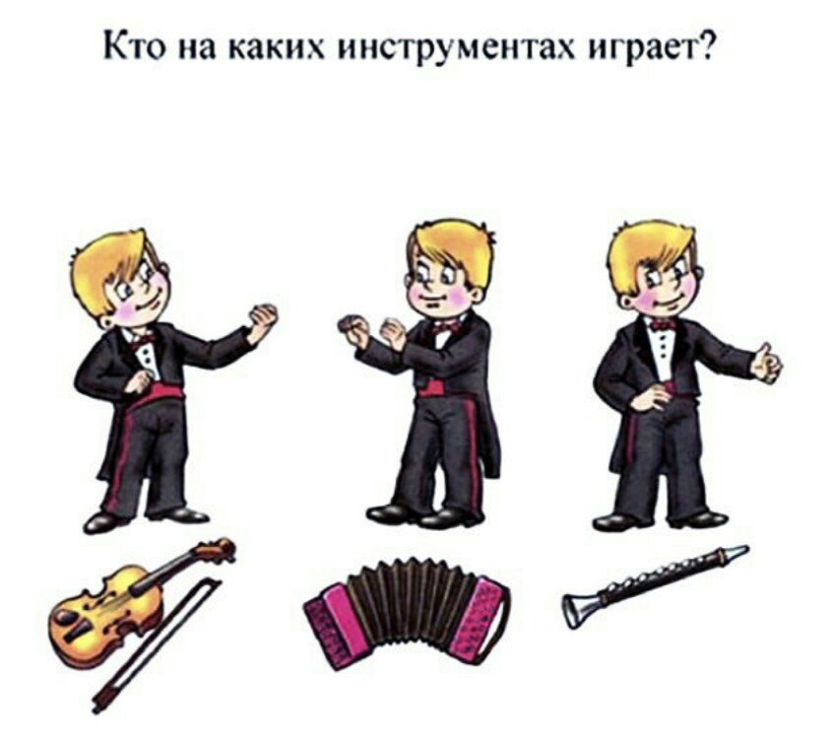
Кто на каких инструментах играет?

Slide 2
Покажи только
музыкальные инструменты

Slide 3
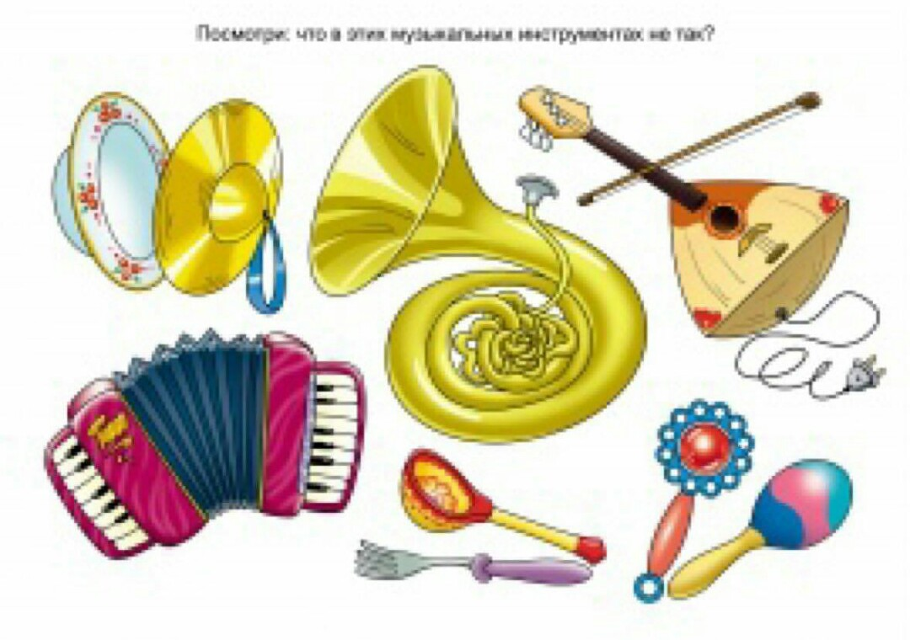
Посмотри, что на этих инструментах не так?

